Slide 1

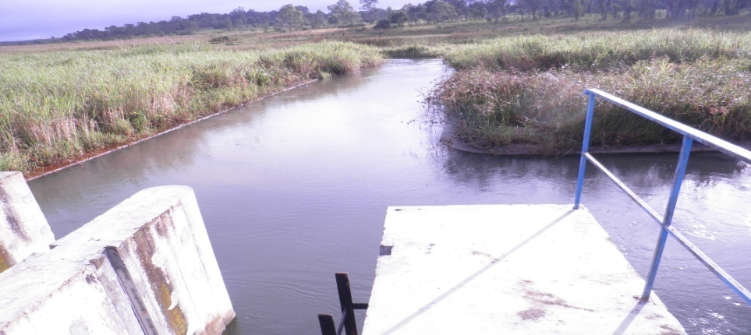
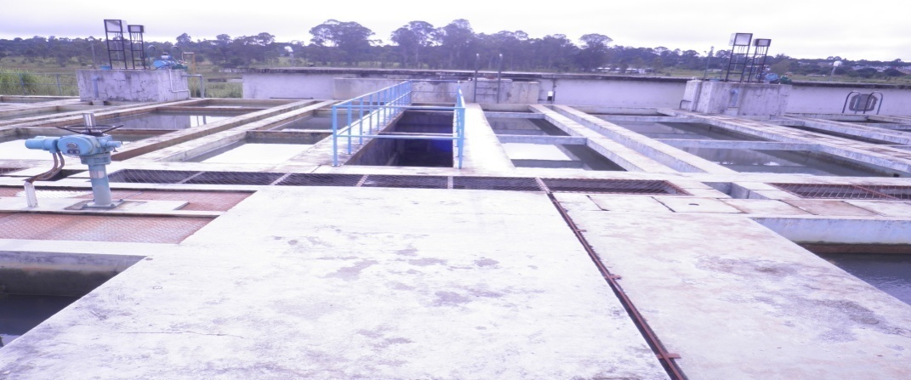
República de Angola
MINISTÉRIO DE ENERGIA E ÁGUAS
EMPRESA DE ÁGUAS E SANEAMENTO DO HUAMBO- EP
5.º conselho Consultivo do MINEA
INFORME SOBRE O ESTADO ORGANIZATIVO E FUNCIONAL
DA
EMPRESA DE ÁGUAS E SANEAMENTO DO HUAMBO- EP
Luanda, 30 e 31/ Julho de 2015

Slide 2
SUMÁRIO
Introdução
Caracterização da província
Caracterização do sistema de abastecimento de água da cidade do Huambo e Caála
Cenários de acessibilidade de água
Ligações domiciliares
Tipos e número de Clientes registados
Situação actual organizativa e funcional da empresa
Finanças
Principais actividades executadas pela EASH-EP, em curso e à realizar
Linhas de orientação estratégica que poderão viabilizar a empresa
Projectos estruturantes

Slide 3
1- INTRODUÇÃO
A água é um elemento chave para assegurar as condições essenciais a vida humana, ao desenvolvimento económico-social e ao equilíbrio ambiental.
Apesar do elevado potencial hídrico e investimentos importantes aplicados no sector de Águas, os sistemas funcionam de forma deficiente e continua baixo o acesso a serviços adequados de Água e Saneamento, por razões de dificuldades técnicas de operação e manutenção, tarifas baixas, dependência do OGE, etc, ).
Este facto, tem constituído uma das maiores preocupações do Executivo Central e local do Estado, pelo que foram definidas política e estratégias para o Sector, que permitirão gradualmente alterar o quadro actual e garantir a eficiência dos sistemas de abastecimento de água nos próximos anos.
O presente relatório está estruturado em 5 Secções, sendo:
  1. A caracterização da Província do Huambo;
  2. Caracterização do sistema de abastecimento de água da cidade do Huambo e Caála,
  3. Situação actual organizativa e funcional da empresa;
  4. Linhas de orientação estratégica da empresa;
  5.Acções estruturantes realizadas, em curso, perspectivas e constrangimentos encontrados.
  6. Projectos estruturantes

Slide 4
2- CARACTERIZAÇAO DA PROVÍNCIA
2.1- POPULAÇÃO E N.º DE FOGOS
N.º | MUNICÍPIO | POPULAÇÃO |  | N.º DE FOGOS( RESIDENCIAIS)
 |  | GERAL | SEDE | GERAL | SEDE
1 | Huambo | 665 574 | 399 344 | 95 082 | 57 049
2 | Caála | 259 483 | 103 793 | 37 069 | 14 828
3 | Bailundo | 282 150 | 112 860 | 40 307 | 16 123
4 | Cachuiungo | 115 622 | 46 249 | 16 517 | 6 607
5 | Chicala Cholohanga | 101 914 | 40 766 | 14 559 | 5 824
6 | Londuibale | 124 448 | 49 779 | 17 778 | 7 111
7 | Longonjo | 86 795 | 34 718 | 12 399 | 4 960
8 | Ucuma | 42 687 | 17 075 | 6 098 | 2 439
9 | Chinjenji | 28 197 | 11 279 | 4 028 | 1 611
10 | Ecunha | 78 848 | 31 539 | 11 264 | 4 506
11 | Mungo | 110 429 | 44 172 | 15 776 | 6 310
 | TOTAL | 1 896 147 | 891 574 | 270 878 | 127 368

Slide 5
2.2- Recursos hídricos
As províncias do Huambo e Bié constituem o nó hidrográfico do país, cujos principais rios mais caudalosos , nascem nesta região planaltica , nomeadamente o Cubango, Cunene , Queve, Cutato e afluentes,concretamente Cuando, Cunhogamua, Cuiva, Cussagai e Luvulo.
Portanto, a região dispõe de potencial hídrico elevado para seu aproveitamento e satisfação das suas necessidades vitais e económicas.

Slide 6
3- CARACTERIZAÇÃO DO SISTEMA DE ABASTECIMENTO DE ÁGUA DA CIDADE DO HUAMBO E CAÁLA
Situação operativa e acessibilidade à Água
  Regime de 15/dia
N.º | Município | Capacidade ( m3/h) |  | Regime de funcionamento |  | Obs
 |  | Instalada | Disponível | Actual (15 h/dia) | Futuro (24 h/Dia)
1 | Huambo | 2 720 | 1 360 | 20.400 | 32 640 | Cidade do Huambo tem o sistema por adução forçada
2 | Caála | 144 | 101 | 806 | 2419,2 | Caála tem o sistema por gravidade , com regime de 6 h/dia
 | Total | 2 864 | 1 461 | 21 206 | 35 059

Slide 7
Cont.-
Nível de acesso à água potável, para um universo de 399.344 pessoas - Regime de 15/dia
N.º | Denominação | Consumo/capita/ Dia ( m3)
1 | Quantidade de produção de adução de água disponível na ETA-Culimaála | 20 400
2 | Perdas técnicas ( - 15%) | 3 060
3 | Quantidade de água disponível à distribuir | 17 340
4 | Quantidade de água necessária para a cidade do Huambo, num universo de 399.344 pessoas | 31 948
5 | Défice em m3 | -14 608
 | Défice em % | -46

Slide 8
Cont.- Nível de acesso à água potável para o universo de 399.344 pessoas - Regime de 24/dia
N.º | Denominação | Consumo/capita ( m3)
 |  | Dia
1 | Quantidade de produção de adução de água disponível na ETA-Culimaála | 32 640
2 | Perdas técnicas ( - 15%) | 4 896
3 | Quantidade de água disponível à distribuir | 27 744
4 | Quantidade de água necessária para a cidade do Huambo, num universo de 399.344 pessoas | 31 948
8 | Défice em m3 | -4 204
 | Défice em % | -13

Slide 9
4. CENÁRIOS DE ACESSIBILIDADE DE ÁGUA AOS CLIENTES
A) Para um universo de 399.344 pessoas
N.º | Município | População estimada das cidades | N.º de fogos | N.º de Clientes legalizados | N.º Clientes com Água | Clientes com Água ( %)
1 | Huambo | 399 344 | 57049 | 14 243 | 9 000 | 16
2 | Caála | 103 793 | 14 828 | 2 097 | 2 000 | 13
 | Total | 503 138 | 71 877 | 16 340 | 11 000

Slide 10
CONT.
B) Para um universo de 14 243 Clientes
N.º | Município | N.º de Clientes legalizados | N.º Clientes com Água | Clientes com Água ( %)
1 | Huambo | 14 243 | 9 000 | 63
2 | Caála | 2 097 | 2 000 | 95,4
 | Total | 16 340 | 11 000

Slide 11
Cont. - Rede de distribuição de água
Extensão da rede de distribuição | Extensão da rede de distribuição ( Km)
 | Programados | Executados | Em curso | À Iniciar | Estado Técnico | Grau de cobertura da rede ( %)
Extensão estimada da rede de distribuição da cidade do Huambo | 600
Extensão da rede instalada | 212 |  |  |  | Rede com água canalizada | 35,3
Rede nova à instalar ( Lote 1) | 45 | 42 |  | 3 |  | 93,3
Rede nova à instalar ( Lote 2) | 90 | 0 | 0 | 90 |  | 0,0
Total da Rede nova à implantar ( até 2017) | 347 |  |  |  |  | 57,8
Diferença ( rede em falta) | 253 |  |  |  |  | 42,2

Slide 12
5. LIGAÇÕES DOMICILIARES
N.º | Denominação | Programados | Executados | Em curso | À Iniciar | Grau de cobertura de água ( %)
 |  |  |  |  |  | Zona urbana | Zona Periurbana
1 | N.º de fogos existentes ( residências) | 57 049
2 | Ligações domiciliares | 57 049 | 14 243 | 17000 | 25 806 | 90 | 35
3 | Ligações domiciliares em curso ( Lote 1)-Huambo | 19 000 | 4000 | 15000 | 0
4 | Ligações domiciliares à instalar ( Lote 2)-Huambo | 21 000 | 0 | 0 | 21 000
5 | Total de ligações domiciliares( até 2017) | 54 243 | 18 243 | 15 000 | 21 000 | 100 | 80
 | Défice até 2017 | -2 806
 | Em % | -4,9

Slide 13
6.TIPOS E NÚMERO DE CLIENTES REGISTADOS
a) Clientes registados actualmente / 2015
Município | Clientes domésticos | Grandes Clientes | Médios Clientes ( Comerciais) | Total
Huambo | 14 151 | 7 | 85 | 14 243
Caála | 2 086 |  | 11 | 2 097
Total | 16 237 | 7 | 96 | 16 340
Tarifa aplicada | 80,00Kz/m3 | 100,00 Kz/m3 | 110,00 Kz/m3

Slide 14
CONT. –
b) Clientes à legalizar até 2017
N.º | Município | População do município do Huambo | População estimada das cidades | N.º de fogos | N.º de Clientes legalizados | N.º de Clientes até 2017 (cidade do Huambo) | Previsão de Acesso àa água segura ( %)
1 | Huambo | 665 574 | 399 344 | 57049 | 14 243 | 54 243 | 95
2 | Caála | 259 483 | 103 793 | 14 828 | 2 097 |  | 0
 | Total | 925 057 | 503 138 | 71 877 | 16 340 | 54 243 | 95

Slide 15
7. SITUAÇÃO ACTUAL ORGANIZATIVA E FUNCIONAL
DA EMPRESA
O actual quadro orgânico da EASH-EP, conta com 193 trabalhadores, contra 108 trabalhadores previstos por Lei, (cerca de 79% à mais). Destes 80% são eventuais ou contratados;
O pessoal trabalhador efectivo ( 20%), continua até ao momento à ser remunerado pelo Governo Provincial do Huambo, através da Direcção Provincial de Energia e Águas, pelo facto de não dispor de rendimentos suficientes para o seu auto-sustento. Este facto deixará de o ser , tão logo as dotações financeiras de subsídio à preço de água, à favor da EASH-EP, forem solucionadas a partir da Tutela
E o pessoal eventual é na base dos rendimentos de prestação de serviços da própria empresa.

Slide 16
7.1- MAPA DE PESSOAL ACTUAL DA EASH-EP E PREVISTO POR LEI (Decreto Executivo Conjunto n.º 08 / 2014, de 09 de Janeiro)
N.º | Designação | N.º do Pessoal | Exigido por Lei | Diferença
1 | Efectivos | 38 | 108
2 | Eventuais | 155
 | Total | 193 | 108 | 85
 | (%) |  |  | 79

Slide 17
CONSELHO DE ADMINISTRAÇÃO
7.2-ORGANIGRAMA
CONSELHO FISCAL
APOIO ADMINISTRATIVO
ÁREA TÉCNICA
ÁREA DE ADMINISTRAÇÃO E FINANÇAS
ÁREA COMERCIAL
DEPARTAMENTO DE PRODUÇÃO E CONTROLO DE QUALIDADE
DEPARTAMENTO DE DISTRIBUIÇÃO E MANUTENÇÃO
DEPARTAMENTO DE ADMINISTRAÇÃO
DEPARTAMENTO DE FINANÇAS E CONTABILIDADE
DEPARTAMENTO FACTURAÇÃO E COBRANÇA
DEPARTAMENTO DE COMUNICAÇÃO E APOIO AO CLIENTE
CAPTAÇÃO E BOMBAGEM
MANUTENÇÃO DE EQUIPAMENTOS
PATRIMÓNIO, ECONOMATO E EXPEDIENTE
FINANÇAS E TESOURARIA
MEDIÇÃO
RELAÇÕES PÚBLICAS
ATENÇÃO AO CLIENTE
TRATAMENTO DE ÁGUA
MANUTENÇÃO DA REDE DE DISTRIBUIÇÃO
CONTABILIDADE
FACTURAÇÃO E COBRAÇAS
RECURSOS HUMANOS

Slide 18
8- FINANÇAS
B) PREVISÃO DE RECEITAS E DESPESAS À REALIZAR ESTIMADAS EM/2015
N.º | RUBRICA | VALOR EM KZ | %
1 | Receitas | 81 600 000,00 | 100
2 | Despesas | 157 049 424,00 | 192
3 | Saldo | -75 449 424,00 | -92

Slide 19
Cont.
C) PREVISÃO DE RECEITAS E DESPESAS À REALIZAR EM/2016-2017
RUBRICA | VALOR EM KZ / ANO ( 2016/2017) | %
Receitas | 282 240 000,00 | 100
Despesas | 215 070 624,00 | 76
Saldo | 67 169 376,00 | 24

Slide 20
9-PRINCIPAIS ACTIVIDADES EXECUTADAS PELA EASH-EP, EM CURSO E À REALIZAR
N.º | TRABALHOS | PONTO DE SITUAÇÃO
1 | Radiografia do estado organizacional e funcional da Empresa e dos Sistemas de Abastecimento de Água do Huambo, Caála, Bailundo e Cachiungo | Concluído
2 | Elaboração do regulamento interno da EASH-EP | Concluído
3 | Elaboração do orçamento 2016 | Em curso
4 | Reorganização dos serviços administrativos e financeiros | Em curso
5 | Ajustamento do quadro de pessoal e elaboração de contratos com do pessoal seleccionado( criar nova equipa de trabalho competente e disponível) | Em curso

Slide 21
CONT.
6 | Elaboração da nova proposta tarifária de água e remeter ao Governo para aprovação | À realizar
7 | Alargamento gradual do regime de funcionamento do sistema de abastecimento de água e criar o Piquete ( turnos) | Em curso
8 | Recadastramento de Clientes | Em curso
9 | Reforço do trabalho de mobilização social, em coordenação com a DPEAH, autoridades comunitárias e comunicação social, especialmente a rádio-Huambo | Em curso

Slide 22
10. LINHAS DE ORIENTAÇÃO ESTRATÉGICA QUE PODERÃO VIABILIZAR A EMPRESA
  Reorganização da estrutura empresarial à luz do Decreto Executivo Conjunto n.º 08/14 de 9 de Janeiro, adaptando a realidade local;
  Capacitação e formação profissional permanente dos quadros da empresa,
  Modernização Administrativa e finanças, instalando o sistema de gestão integrado;
  Incremento gradual da rede de distribuição e ligações domiciliares;
  Incremento gradual da tarifa de água;
  Criação de condições técnicas e logísticas para implementação do regime contínuo de abastecimento de água pública

Slide 23
Cont.
7. Coordenação com os Órgãos Centrais e locais do Estado, sobre a definição de políticas e estratégias para implementação dos projectos estruturantes de águas e saneamento( ver anexo 2);
8. Reforço da capacidade técnica da EASH e suas Subdivisões nos municípios;
9. Alargamento gradual do raio de acção de operação e gestão dos sistemas de água em todos os municípios;
10. Revitalização das estruturas municipais de águas e saneamento, a luz dos instrumentos jurídicos legais das empresas públicas e do Mogeca;
11. Reforço da mobilização social, com apoio da Comunicação Social e Autoridades locais, sobre a utilização racional de água;
12. Elaboração dos planos orçamentais e de actividades anuais e plurianuais;
13. Estabelecimento de parcerias com empresa nacionais e estrangeiras

Slide 24
11. PROJECTOS ESTRUTURANTES
N.º | Localidade | Projecto/Obra | Responsabilidade | Ponto de Situação
1 | Huambo | Alargamento do Sistema de abastecimento de água aos bairro periféricos não contemplados nas acções de âmbito central ( nas áreas peri-urbanizadas e com maior densidade populacional) | Indefinido | Levantamentos técnicos realizados pela EASH
2 |  | Instalação de 40 km de rede de distribuição e 19.000 ligações domiciliares em curso na cidade do Huambo | Central- MINEA/SEA/DNA | Em curso
3 |  | Instalação de 90 km de nova rede de distribuição e 21.000 ligações domiciliares à iniciar em breve, na cidade do Huambo | Central- MINEA/SEA/DNA | À Iniciar
4 |  | Construção do novo sistema de abastecimento de água da cidade do Huambo à partir do rio Cunhongãmua
5 |  | Reabilitação da ETA-Culimaála e Centrais de distribuição de água da cidade do Huambo; | Central - MINEA/SEA/DNA | À iniciar
6 | Caála | Reabilitação e expansão do sistema de abastecimento de água da cidade da Caála | Central- MINEA/SEA/DNA

Slide 25
Cont.
7 | Bailundo | Construção do novo sistema de abastecimento de água da vila do Bailundo | Central- MINEA/SEA/DNA
9 |  | Reabilitação do sistema antigo de abastecimento de água da vila do Bailundo | Central- MINEA/SEA/DNA
10 | Cachiungo | Reabilitação do sistema de água do Cachiungo | Central- MINEA/SEA/DNA
11 |  | Construção do novo sistema de abastecimento de água da Cachiungo | Central- MINEA/SEA/DNA
12 | Chicala Cholohanga | Reabilitação do sistema de água do Chicala Cholohanga | Central- MINEA/SEA/DNA | ?
13 |  | Construção do novo sistema de abastecimento de água da Chicala Cholohanga | Central- MINEA/SEA/DNA | ?

Slide 26
Cont.
14 | Ecunha | Construção do novo sistema de abastecimento de água da Ecunha | Central- MINEA/SEA/DNA
15 | Londuibale | Construção do novo sistema de abastecimento de água da vila do Londuibale | Central- MINEA/SEA/DNA
16 | Longonjo | Construção do novo sistema de abastecimento de água da vila do Longonjo | Central- MINEA/SEA/DNA
17 | Ucuma | Construção do novo sistema de abastecimento de água da vila do Ucuma | Central- MINEA/SEA/DNA
18 | Chinjenji | Construção do novo sistema de abastecimento de água da vila do Chinjenji | Central- MINEA/SEA/DNA

Slide 27
CONSIDERAÇÕES FINAIS
Os indicadores acima apresentados reflectem a realidade que a EASH-EP atravessa e demonstram claramente que a capacidade de produção e distribuição de água pública, a partir da ETA do rio Culimaála , não corresponde com as necessidade actuais e futuras da cidade do Huambo;
Para efeito, é imperioso a construção nas novas ETAs a partir do Rio Cunhogãmua e do Cuando, cujas acções já foram definidas a nível central algum tempo à esta parte;
Por outro lado realçamos que o estado técnico actual e operacional do sistema de abastecimento de água da cidade do Huambo é resultado dos acções estruturantes realizadas alguns anos anteriores;
Em suma analisando os indicadores positivos de crescimento da empresa, que resultarão da implementação de outros projectos importantes para esta cidade e não só, e adoptando o regime contínuo de abastecimento de água( 24 h /dia), a EASH-EP conhecerá dias melhores e consequentemente incremento substancial de acesso à água segura ás populações.

Slide 28
TUAPANDULA

